Slide 1
程序的层次结构
用Spring Boot编写RESTful API
使用Mybatis

Slide 2
@Controller @RestController
@Service
@Repository
@Component

Slide 3



@RestController @Service @Repository @Component
Web前端、APP、小程序、其他系统等
@RestController @Controller
@Component
Web控制层
@Service
业务逻辑层
数据访问层
@Repository
数据库

Slide 4
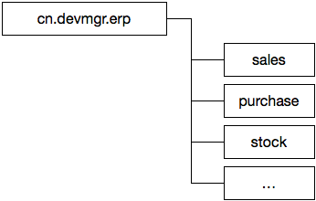
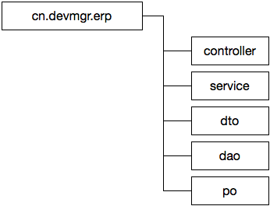
PBF vs PBL
PBF — Package By Feature 按功能划分包
PBL — Package By Layer 按层次划分包
按功能
按层次

